Slide 1
Κεφ. 5 Η δημιουργία του τραπεζικού συστήματος
Κατερίνα Τζάμου, φιλόλογος
Πρότυπο ΓΕΛ Ιωνιδείου Σχολής Πειραιά

Slide 2
#1
Με την ίδρυση του ανεξάρτητου ελληνικού κράτους, το θέμα της δημιουργίας κεντρικής τράπεζας, αλλά και τραπεζικού συστήματος αντάξιου εκείνων που λειτουργούσαν στις χώρες της Δυτικής Ευρώπης, αποτέλεσε κεντρικό σημείο στους κυβερνητικούς σχεδιασμούς.
Η ίδρυση τραπεζικών ιδρυμάτων δεν θα εξυπηρετούσε μόνο τις κυβερνητικές ανάγκες, τη διαχείριση του κρατικού δανεισμού, την έκδοση χαρτονομίσματος κ.λπ., αλλά θα έδινε λύση στο χρόνιο πρόβλημα των πιστωτικών αναγκών της οικονομίας.
Θα εξασφάλιζε δηλαδή στις επιχειρηματικές πρωτοβουλίες τα απαραίτητα κεφάλαια με όρους οργανωμένης αγοράς και όχι τοκογλυφίας.

Slide 3
#2
Το πιστωτικό σύστημα της χώρας βρισκόταν πραγματικά, κατά τα πρώτα χρόνια της ανεξαρτησίας, σε πρωτόγονη κατάσταση.
Ήταν συνδεμένο με το εμπόριο των αγροτικών προϊόντων και ιδιαίτερα με τις εξαγωγές της σταφίδας.
Οι έμποροι λειτουργούσαν και ως πιστωτές, με τοκογλυφικές διαθέσεις και όρους.

Slide 4
#2
Ο δανεισμός κατευθυνόταν, ως επί το πλείστον, προς τους παραγωγούς και δημιουργούσε προϋποθέσεις εκμετάλλευσης, καθώς ουσιαστικά επρόκειτο για έναν τρόπο προαγοράς της επικείμενης παραγωγής, με δυσμενείς για τον παραγωγό όρους.
Την ίδια στιγμή άλλοι κλάδοι της παραγωγής στερούνταν των απαραίτητων για την ανάπτυξή τους πιστώσεων, και έτσι περιορίζονταν οι επιχειρηματικές πρωτοβουλίες. Η κατάσταση αυτή ήταν αντίθετη με τις προθέσεις και τις πολιτικές του κράτους και αποθάρρυνε τα ελληνικά κεφάλαια του εξωτερικού.
Οι προσπάθειες για την άρση όλων αυτών των εμποδίων υπήρξαν έντονες και προέρχονταν από πολλές πλευρές. Δεν απέβλεπαν τόσο στην εξάλειψη της τοκογλυφίας, όσο στην παράλληλη δημιουργία ενός πιο σύγχρονου πιστωτικού συστήματος, ικανού να εξυπηρετήσει τα συμφέροντα ειδικών κοινωνικών ομάδων.

Slide 5
#3
Το μεγάλο βήμα έγινε το 1841, με την ίδρυση της Εθνικής Τράπεζας. Τα κεφάλαια για την ίδρυσή της προήλθαν κυρίως από το εξωτερικό, ενώ έντονη ήταν η παρουσία κρατικών παραγόντων στις ιδρυτικές διαδικασίες.
Οι κύριοι μέτοχοι της Τράπεζας ήταν ο κεφαλαιούχος Εϋνάρδος, το ελληνικό κράτος (20% του αρχικού κεφαλαίου), Έλληνες έμποροι και επιχειρηματίες της διασποράς, ξένες προσωπικότητες από το χώρο της οικονομίας αλλά και της πολιτικής.
Θεμελιωτής της και πρώτος διοικητής υπήρξε ο Γεώργιος Σταύρου. Στις επόμενες διευρύνσεις του κεφαλαίου της Τράπεζας άρχισαν να μετέχουν κεφαλαιούχοι, έμποροι κυρίως, του ελληνικού χώρου (Σκουζές, Ράλλης κ.λπ.).

Slide 6
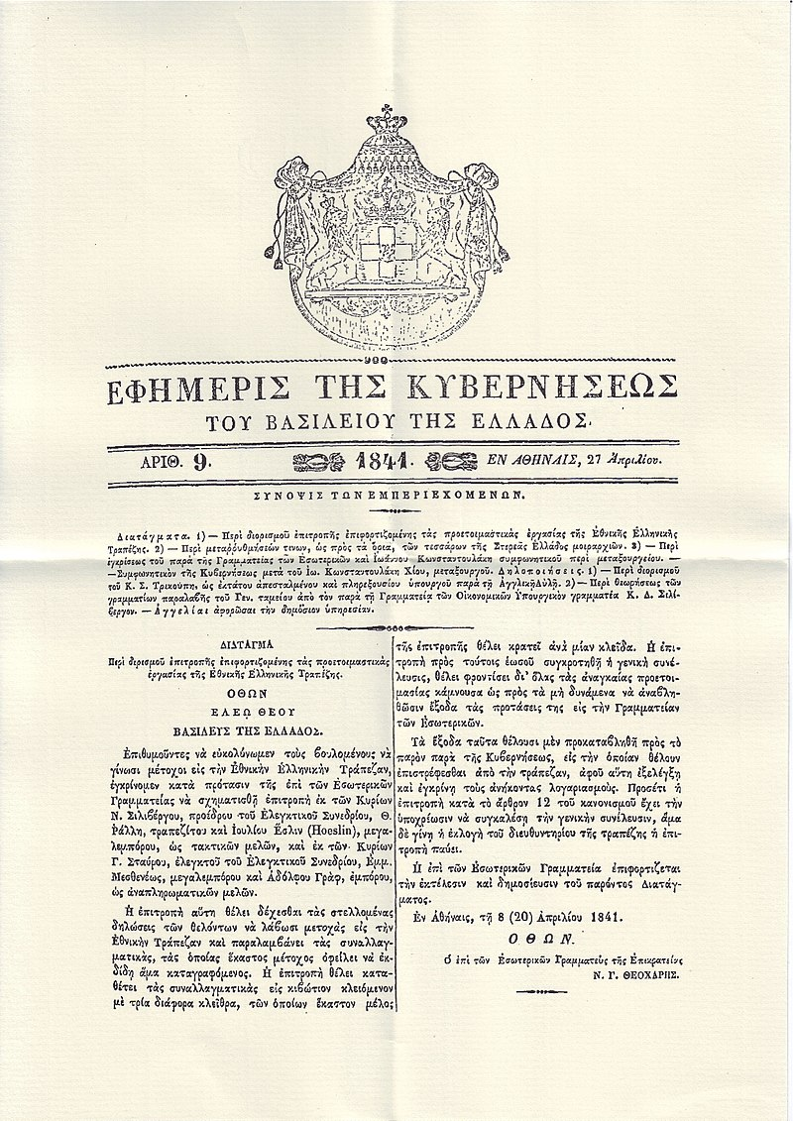
Βασιλικό Διάταγμα - Ίδρυση Εθνικής Τράπεζας 1841

Slide 7
#3
Η δραστηριότητά της στα πρώτα στάδια ήταν μάλλον χωρίς σαφή προσανατολισμό, καθώς οι συνθήκες που επικρατούσαν στην ελληνική οικονομία δεν ήταν δυνατόν να αλλάξουν με ταχείς ρυθμούς.
Το μεγάλο της πλεονέκτημα και ταυτόχρονα η κύρια πηγή εσόδων της ήταν το εκδοτικό δικαίωμα, η δυνατότητά της να εκδίδει τραπεζογραμμάτια, χαρτονομίσματα δηλαδή, για λογαριασμό του ελληνικού κράτους.
Το τελευταίο μάλιστα ενίσχυε ή και επέβαλλε την κυκλοφορία τους.

Slide 8
#4
Προοδευτικά οι εργασίες της Τράπεζας εξαπλώθηκαν από την Αθήνα στις κύριες επαρχιακές πόλεις (Ερμούπολη 1845, Πάτρα 1846 κ.λπ.), γεγονός που βοήθησε στην αντιμετώπιση των αρνητικών επιρροών που ασκούσε το τοκογλυφικό σύστημα.
Η Τράπεζα κέρδισε την εμπιστοσύνη της ελληνικής κοινωνίας, πράγμα που είχε ως συνέπεια τις διαδοχικές διευρύνσεις του μετοχικού της κεφαλαίου.
Παρά την εξάπλωση του τραπεζικού συστήματος και την εμφάνιση νέων τραπεζικών ιδρυμάτων, η Εθνική Τράπεζα παρέμεινε για πολλές δεκαετίες το κυρίαρχο τραπεζικό συγκρότημα του ελληνικού χώρου.

Slide 9
#5
Από τη δεκαετία του 1860 άρχισαν να πολλαπλασιάζονται τα τραπεζικά και
ασφαλιστικά ιδρύματα στη χώρα.
Τα πιο σημαντικά απ’ αυτά ήταν η Ιονική Τράπεζα (ιδρύθηκε το 1839 στα υπό αγγλική κατοχή τότε Ιόνια νησιά), η Τράπεζα Ηπειροθεσσαλίας, η Γενική Πιστωτική Τράπεζα, η Τράπεζα Βιομηχανικής Πίστεως κ.λπ.

Slide 10
ΕΡΩΤΗΣΕΙΣ ΠΑΝΕΛΛΗΝΙΩΝ
Σε ποια κατάσταση βρισκόταν το πιστωτικό σύστημα της χώρας μέχρι το 1841; (μον. 12) ΗΜΕΡ 2001
Τα κεφάλαια για την ίδρυση της Εθνικής Τράπεζας προήλθαν κυρίως από το εσωτερικό. ΣΩΣΤΟ ή ΛΑΘΟΣ (μον. 2) ΕΣΠΕΡ 2002
Κατά τα πρώτα χρόνια της ανεξαρτησίας το πιστωτικό σύστημα της Ελλάδας βρισκόταν σε πρωτόγονη κατάσταση. ΣΩΣΤΟ ή ΛΑΘΟΣ (μον. 2) ΕΣΠΕΡ 2003
Η ίδρυση τραπεζικού ιδρύματος στο νεοσύστατο ελληνικό κράτος απέβλεπε μόνο στην εξάλειψη της τοκογλυφίας. ΣΩΣΤΟ ή ΛΑΘΟΣ (μον. 2) ΗΜΕΡ ΕΠΑΝ 2004
Η Εθνική Τράπεζα ιδρύθηκε το 1927. ΣΩΣΤΟ ή ΛΑΘΟΣ (μον. 2) ΗΜΕΡ 2006
α) Ποια ήταν η οικονομική λειτουργία της Εθνικής Τράπεζας κατά τα πρώτα χρόνια μετά την ίδρυσή της; (μον. 5) β) Ποιοι ήταν οι λόγοι ίδρυσης της Τράπεζας της Ελλάδος (μονάδες 5) και ποιος ήταν ο ρόλος της στη διαχείριση των δημοσίων οικονομικών της χώρας μέχρι τις αρχές του 1932; (μον. 5)] Μονάδες 15 ΗΜΕΡ ΕΣΠΕΡ ΕΠΑΝ 2017

Slide 11
Λαμβάνοντας στοιχεία από το παρακάτω κείμενο και αξιοποιώντας τις ιστορικές σας γνώσεις να περιγράψετε την κατάσταση στην οποία βρισκόταν το πιστωτικό σύστημα από τα πρώτα χρόνια της ανεξαρτησίας και μέχρι πριν από το 1841.
Η αποτυχία της Εθνικής Χρηματιστικής Τράπεζας επί Καποδίστρια δεν απεθάρρυνε τους κεφαλαιούχους. Μεταξύ 1831 και 1840 έγιναν αρκετές προσπάθειες για ίδρυση νέας τράπεζας. Τις προτάσεις υπέβαλαν αλλοδαποί κυρίως κεφαλαιούχοι, οι οποίοι εκπροσωπούσαν βρετανικά, γαλλικά, ελβετικά, αυστριακά και ολλανδικά κεφάλαια. Πολλές από τις προτάσεις αυτές είχαν παράλληλο ή κύριο σκοπό να συνδυάσουν την σύσταση της τράπεζας με έναν συμβιβαστικό διακανονισμό των δανείων της Επανάστασης.
(Γ. Β. Δερτιλή, Ιστορία του ελληνικού κράτους 1830-1920, Πανεπιστημιακές εκδόσεις Κρήτης 2014, σ. 239)

Slide 12
Λαμβάνοντας στοιχεία από το παρακάτω κείμενο και αξιοποιώντας τις ιστορικές σας γνώσεις να αναφέρετε τις συνθήκες ίδρυσης της Εθνικής Τράπεζας και να παρουσιάσετε τη δραστηριότητά της κατά τα πρώτα στάδια της ίδρυσής της αλλά και κατά τις μετέπειτα δεκαετίες.
Τελικώς, για να ιδρυθεί η Εθνική Τράπεζα το 1841, χρειάστηκε να εγκαταλειφθεί κάθε ιδέα για διακανονισμό των δανείων, να παρέμβει συμβιβαστικώς ο Ελβετός τραπεζίτης και φιλέλλην ΙωάννηςΤαβριήλ Εΰνάρδος και να συνδράμει την πρόταση αυτήν από ελληνικής πλευράς ο Γεώργιος Σταύρος. Χρειάστηκε, επιπλέον, να συμπέσει η πρόταση Εϋνάρδου / Σταύρου με την ευνοϊκή συγκυρία του 1840-1841• στο μεν εσωτερικό μέτωπο οι οικονομικές συνθήκες είχαν επιτρέψει στην κυβέρνηση να καταβάλει ένα ποσό τοκοχρεολυσίων, στο δε εξωτερικό μέτωπο οι πολιτικές συνθήκες είχαν προτρέψει τις Δυνάμεις να μετριάσουν κάπως την μεταξύ τους διαμάχη. Έτσι, το 1841 ιδρύθηκε εντέλει η Εθνική Τράπεζα. Μεταξύ των ιδρυτών της, οι σημαντικότεροι ήταν ο Γεώργιος Σταύρου και ο Ιωάννης-Γαβριήλ Εΰνάρδος. […]

Slide 13
Τα ιδρυτικά νομοθετήματα παρεχώρησαν στην τράπεζα το λεγόμενο εκδοτικό προνόμιο. Ήταν το αποκλειστικό δικαίωμα να κυκλοφορεί τραπεζογραμμάτια, υπό τον όρο ένα σοβαρό ποσοστό τους να καλύπτεται από τα αποθέματά της, αφενός, σε χρυσό και άργυρο, ατόφιο ή νομισματικό, και, αφετέρου, σε διεθνή «βαριά» συναλλάγματα, όπως ήταν εκείνη την εποχή το γαλλικό φράγκο και η στερλίνα. Σε γενικές γραμμές, αυτός ήταν ο τρόπος με τον οποίο η δραχμή θα συνδεόταν στο εξής με το διεθνές νομισματικό σύστημα.
Η Εθνική θα διατηρήσει το εκδοτικό δικαίωμα από την ίδρυσή της έως το 1928, όταν θα ιδρυθεί η Τράπεζα της Ελλάδος. Θα το μοιραστεί, μετά το 1864, μόνο με την Ιονική και μόνο για τα Ιόνια- και μετά το 1882, με την Τράπεζα Ηπειροθεσσαλίας, μόνο για τις νέες αυτές επαρχίες και μόνο για λίγα χρόνια, ώσπου να την απορροφήσει.
(Γ. Β. Δερτιλή, Ιστορία του ελληνικού κράτους 1830-1920, Πανεπιστημιακές εκδόσεις Κρήτης 2014, σσ. 239-240)

